Slide 1
معمل الدوائر المنطقيه LAB 2
أ/نمارق يعقوب جارالنبي

Slide 2
البوابة المنطقية NOT و البوابة المنطقية NAND و البوابة المنطقية NOR

Slide 3
البوابة المنطقية NOT: العاكس Inverter (Gate NOT)
العاكس أو بوابة NOT تؤدي عملية يطلق عليها العكس Inversion"" أو الإتمام "Complementation"
والعاكس يغير المستوى المنطقي للدخل إلى عكسه، فإذا كان الدخل " 1" يتغير في الخرج إلى" 0"، وإذا كان الدخل " 0" يتغير إلى " 1". تعتبر البوابة NOT بوابة غير عادية وذلك لأن لها خرج واحد ودخل واحد

Slide 4
والجدول يوضح جدول الحقيقة لبوابة العاكس :
الدخل | الخرج
A | Y
0 | 1
1 | 0

Slide 5
الرمز المنطقي لهذه البوابة.

Slide 6

من جدول الحقيقة يتضح أن الخرج عكس الدخل، ويعبر عن هذه العملية بالصيغة البولينية الآتية:

Slide 7
بوابة NAND أو NAND Gate
كلمة NAND هي اختصار لكلمتي NOT-AND وتعني عكس AND وهذه البوابة يمكن الحصول عليها بتوصيل دخل بوابة العاكس مع خرج البوابة AND كما يبين ذلك الشكل حيث إنه يتكون من رمز بوابة AND ولكن مع دائرة صغيرة عند الخرج والتي ترمز إلى بوابة العاكس والجدول يوضح أيضًا جدول الحقيقة للبوابة NAND بمدخلين.
المداخل |  | الخرج
A | B | Y
0 | 0 | 1
0 | 1 | 1
1 | 0 | 1
1 | 1 | 0

Slide 8
رمز بوابة NAND

Slide 9

نلاحظ من الجدول أن الخرج يكون غير حقيقي " 0"عندما تكون كل المداخل عند الواحد "1"، ويكون حقيقياً " 1"عندما يكون أحد المداخل على الأقل عند الصفر " 0"، وتعتبر البوابة NAND إحدى البوابات الرئيسة الهامة في الدوائر الرقمية حيث تستخدم على نطاق واسع في معظم النظم الرقمية و تؤدي عمل كل من بوابات AND،OR،NOT أو أي تشكيلة من هذه البوابات، ويعبر عن عمل البوابة NAND بالصيغة البولينية:

Slide 10



ويمكن استنتاج عدد التشكيلات N أو الاحتمالات للمداخل الثنائية بمعلومية عدد مداخل البوابة n عن طريق العلاقة:
ما عدد التشكيلات لبوابة NAND لها خمسة مداخل؟
ب - استنتج جدول الحقيقة لبوابة NAND لها ثلاثة مداخل.
الحل:
أ - تحسب عدد التشكيلات كالآتي:
ب - يوجد ثماني تشكيلات لبوابة NAND ذات الثلاثة مداخل:

Slide 11
بوابة NOR أو NOR Gate
كلمة NOR تعني NOT و OR وهي تعني عكس OR ، وهذه البوابة يمكن الحصول عليها بتوصيل دخل بوابة العاكس NOT مع خرج البوابة OR كما هو موضح في الشكل ويبين الشكل أيضًا الرمز المنطقي للبوابة NOR ، وجدول الحقيقة للبوابة NOR بمدخلين موضح كما في الجدول
رمز بوابة NOR

Slide 12
جدول الحقيقة لبوابة NOR
المداخل |  | الخرج
A | B | Y
0 | 0 | 1
0 | 1 | 0
1 | 0 | 0
1 | 1 | 0

Slide 13

نلاحظ من الجدول أن الخرج Y يكون غير حقيقي " 0 " عندما يكون أحد المداخل على الأقل عند المستوى" 1 "، والخرج يكون حقيقياً " 1 " فقط عندما تكون جميع المداخل عند الصفر" 0 "، وتعتبر البوابة NOR كما هو الحال في البوابة NAND من البوابات الرئيسة الجامعة في الدوائر الرقمية، حيث يمكن أن يؤدي عمل كل من بوابات AND و OR وNOT أو تشكيلة منها.
الصيغة البولينية للبوابة NOR هي:
الشكل يوضح بوابة NOR بمدخلين B،A ذات نبضات متغيرة المستوى، ويمكن من خلال جدول الحقيقة للبوابة NOR الحصول على الخرج " Y "

Slide 14
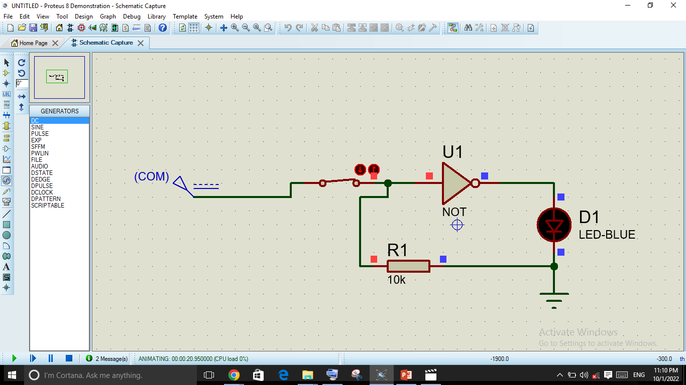
Resistor

Slide 15
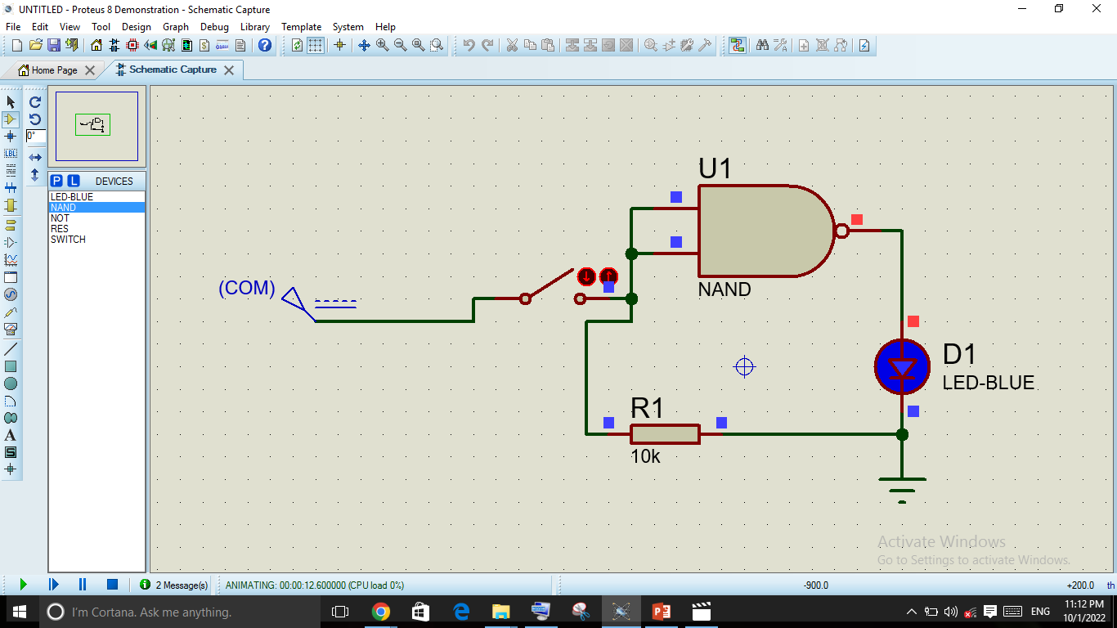

Slide 16
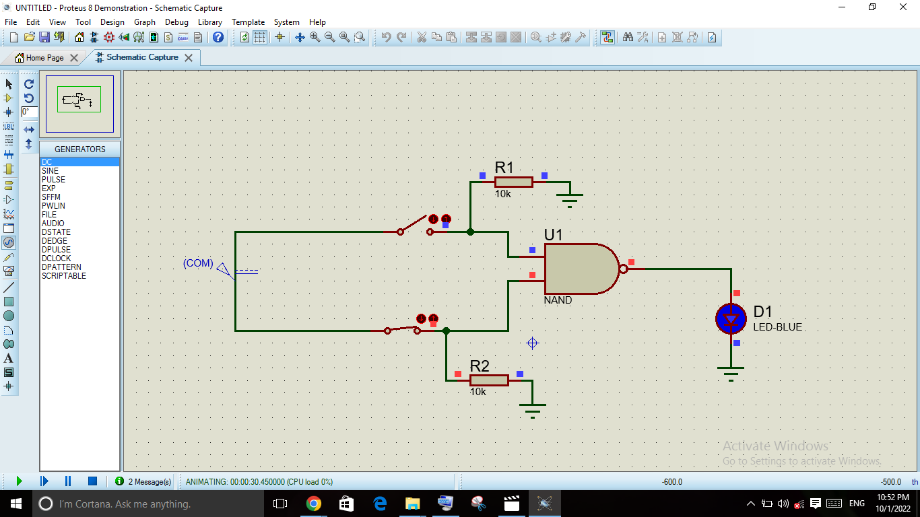

Slide 17
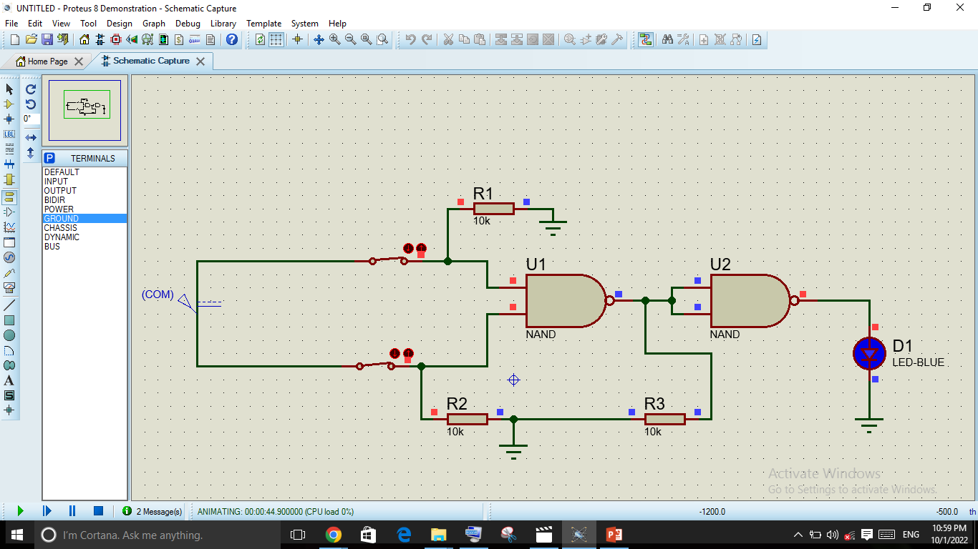

Slide 18
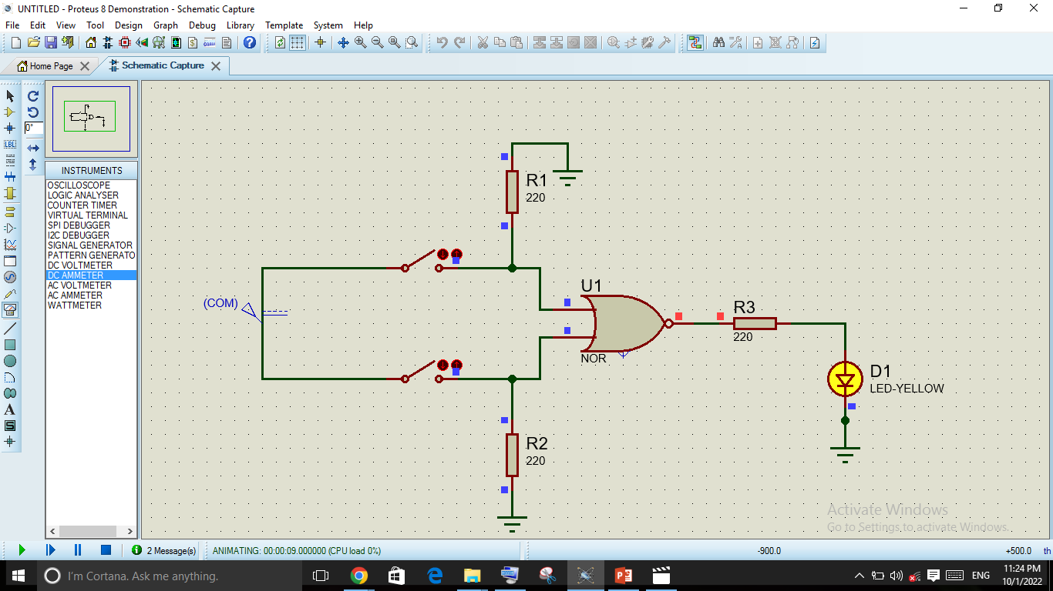

Slide 19
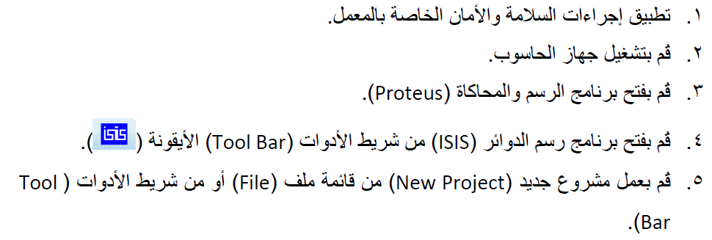

Slide 20
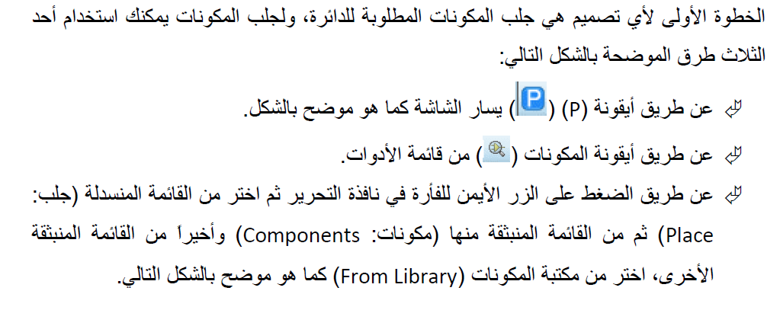

Slide 21
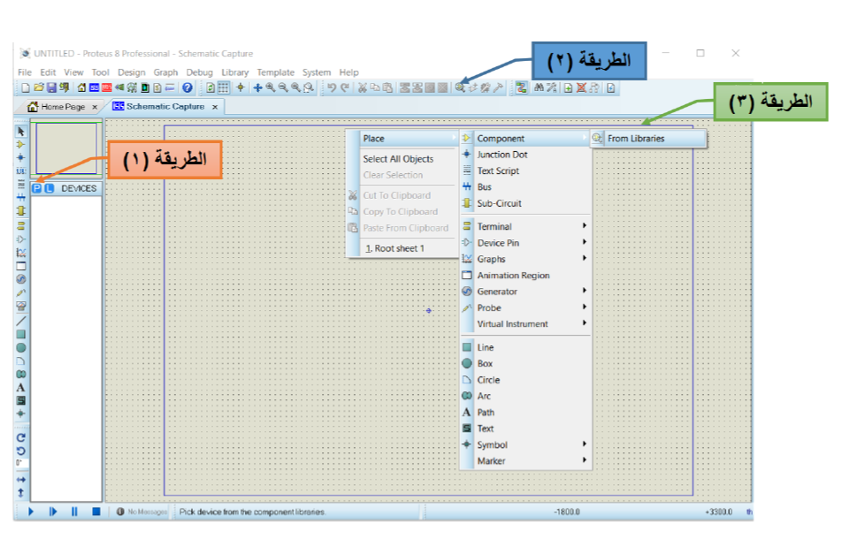

Slide 22
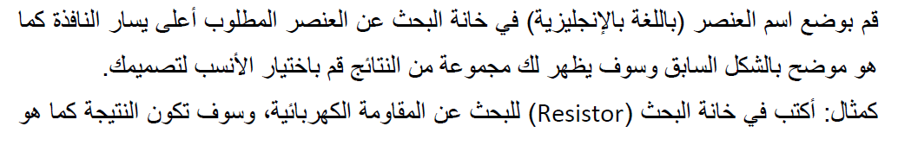
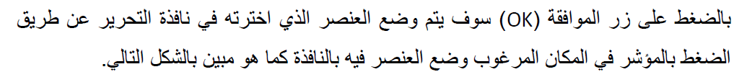

Slide 23
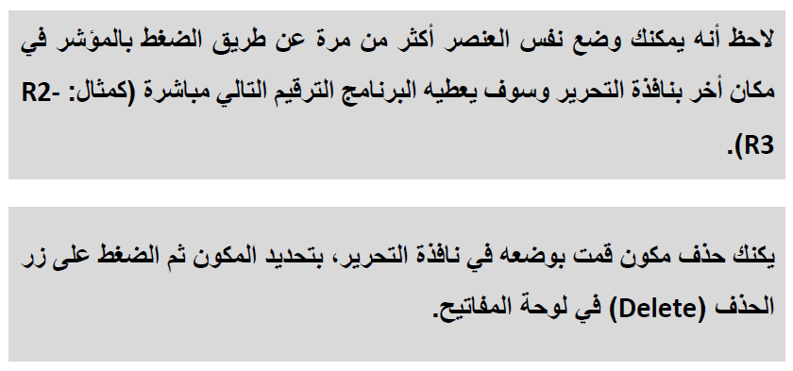

Slide 24
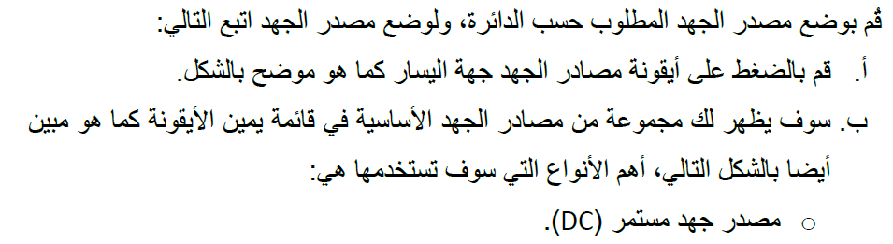

Slide 25
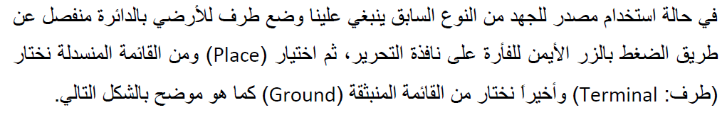
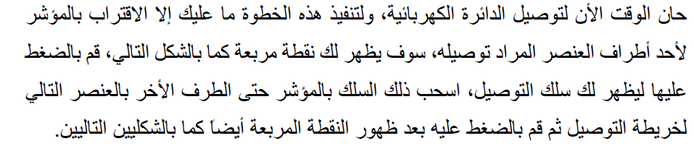


Slide 26
Thank you
Namarig Yagoup Jarelnabee
namajarelnabee123@gmail.com

